Slide 1
«Система обязательного медицинского страхования в Российской Федерации»
Федеральное государственное бюджетное образовательное
учреждение высшего образования
«РОССИЙСКАЯ АКАДЕМИЯ НАРОДНОГО ХОЗЯЙСТВА И ГОСУДАРСТВЕННОЙ СЛУЖБЫ
при ПРЕЗИДЕНТЕ РОССИЙСКОЙ ФЕДЕРАЦИИ»
СРЕДНЕРУССКИЙ ИНСТИТУТ УПРАВЛЕНИЯ – ФИЛИАЛ
Подготовила: Ровенская А.
Дисциплина: Финансы, денежное обращение и кредит

Slide 2
Оглавление
ОМС – это ?
Застрахованное лицо – это ?
Статья 41 Конституции Российской Федерации
Что включает в себя бесплатная медицинская помощь?
Основы ОМС
Источник финансирования медицинского страхования
Субъекты обязательного медицинского страхования, их правовой статус
Договор обязательного медицинского страхования
Полис ОМС
Вывод

Slide 3
Омс – Обязательное медицинское страхование
Обязательное медицинское страхование — это комплекс мероприятий по охране здоровья, предоставлению бесплатной медицинской помощи в рамках действующего законодательства, а также выполнение профилактических мероприятий.

Slide 4
Застрахованное лицо
Застрахованное лицо - физическое лицо, на которое распространяется обязательное медицинское страхование в соответствии с настоящим Федеральным законом

Slide 5
Статья 41 Конституции Российской федерации
Статья 41 Конституции Российской Федерации гарантирует каждому гражданину право на охрану здоровья и бесплатную медицинскую помощь в государственных (муниципальных) учреждениях, которая осуществляется за счет уплаты страховых взносов, средств из бюджета и иных поступлений. Предоставление медицинских услуг производится за счет ранее сформированных средств.

Slide 6
Что включает в себя бесплатная медицинская помощь?
Сюда входят следующие страховые случаи:
Беременность, роды, уход за детьми;
Инфекционные и бактериальные заболевания;
Болезни эндокринной системы;
Проблемы с органами пищеварения;
Заболевания ушей, глаз;
Болезни в результате хромосомных нарушений;
Снижение иммунных сил организма;
Отравления;
Заболевания нервной системы;
Прочие страховые случаи.

Slide 7
Основы ОМС
Система медицинского страхования предусматривает:
1) медицинское страхование граждан РФ;
2) медицинское страхование граждан РФ, находящихся за рубежом, осуществляемое на основе двусторонних соглашений РФ со странами пребывания граждан;
3) медицинское страхование иностранных граждан, временно находящихся в РФ;
4) медицинское страхование иностранных граждан, постоянно проживающих в РФ и имеющих такие же права и обязанности в области медицинского страхования, как и граждане РФ, если международными договорами не предусмотрено иное.

Slide 8
Основы омс
К основным гарантированным услугам относятся:
Скорая медицинская помощь (сюда не входят санитарно-авиационные услуги);
Первичное предоставление медицинской помощи;
Лечебно-профилактические мероприятия;
Специализированная помощь;
Оказание услуг в рамках действующего ОМС.

Slide 9
Основы омс
Граждане имеют право на:
1) обязательное и добровольное медицинское страхование;
2) выбор медицинской страховой организации;
3) выбор медицинского учреждения и врача в соответствии с договорами обязательного и добровольного медицинского страхования;
4) получение медицинской помощи на всей территории РФ, в том числе за пределами постоянного места жительства;

Slide 10
Основы омс
5) получение медицинских услуг, соответствующих по объему и качеству условиям договора, независимо от размера фактически выплаченного страхового взноса;
6) предъявление иска страхователю, страховой медицинской организации, медицинскому учреждению, в том числе на материальное возмещение причиненного по их вине ущерба, независимо от того, предусмотрено это или нет в договоре медицинского страхования;
7) возвратность части страховых взносов при добровольном медицинском страховании, если это определено условиями договора.

Slide 11
Источник финансирования медицинского страхования
Аккумулятором денежных средств в системе ОМС является федеральный фонд обязательного медицинского страхования (ФОМС).
Цель фонда – обеспечение всех лиц, участвующих в страховании, необходимой лечебной и лекарственной помощью.
*В настоящее время платежи осуществляются лишь в федеральный ФОМС по основной ставке 5,1%.

Slide 12
Источник финансирования медицинского страхования
Формирование средств происходит за счет следующих источников:
Взносы в ФОМС работодателей за своих работников;
Поступления в виде фиксированных платежей от ИП и самозанятых лиц;
Поступления из бюджетов субъектов РФ за неработающих.

Slide 13
Субъекты обязательного медицинского страхования, их правовой статус
Страхователями по ОМС, уплачивающими страховые взносы, являются следующие лица:
1) для неработающего населения (пенсионеров, детей, учащихся и студентов дневных форм обучения) – органы исполнительной власти субъектов РФ и органы местного самоуправления;

Slide 14
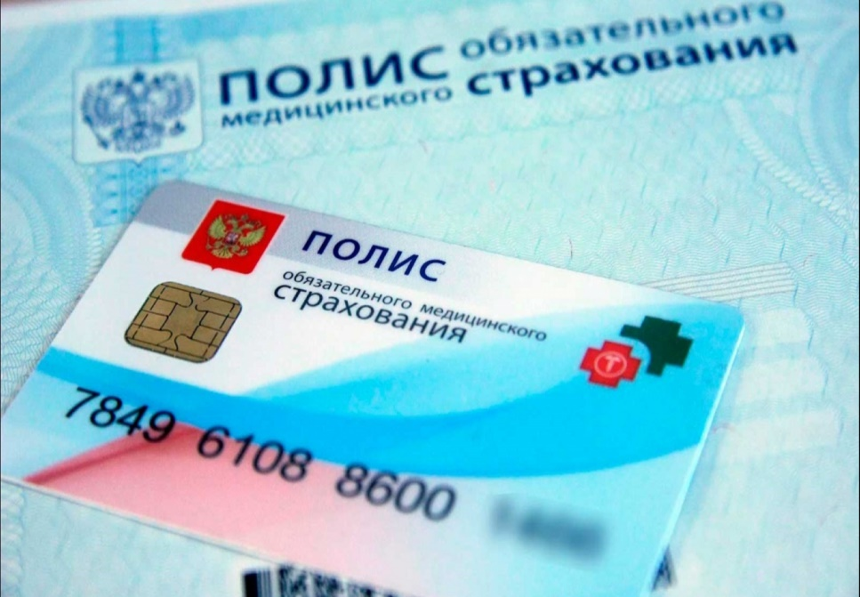
Субъекты обязательного медицинского страхования, их правовой статус
2) для работающего населения:
а) организации и индивидуальные предприниматели, являющиеся работодателями;
б) частные нотариусы, адвокаты;
в) физические лица, заключившие трудовые договоры с работниками, а также выплачивающие по договорам гражданско-правового характера вознаграждения, на которые в соответствии с законодательством РФ начисляются налоги в части, подлежащей зачислению в фонды обязательного медицинского страхования.

Slide 15
Субъекты обязательного медицинского страхования, их правовой статус
Все указанные категории страхователей обязаны:
1) заключать договор обязательного медицинского страхования со страховой медицинской организацией;
2) вносить страховые взносы в порядке, установленном Законом и договором медицинского страхования;
3) в пределах своей компетенции принимать меры по устранению неблагоприятных факторов воздействия на здоровье граждан;

Slide 16
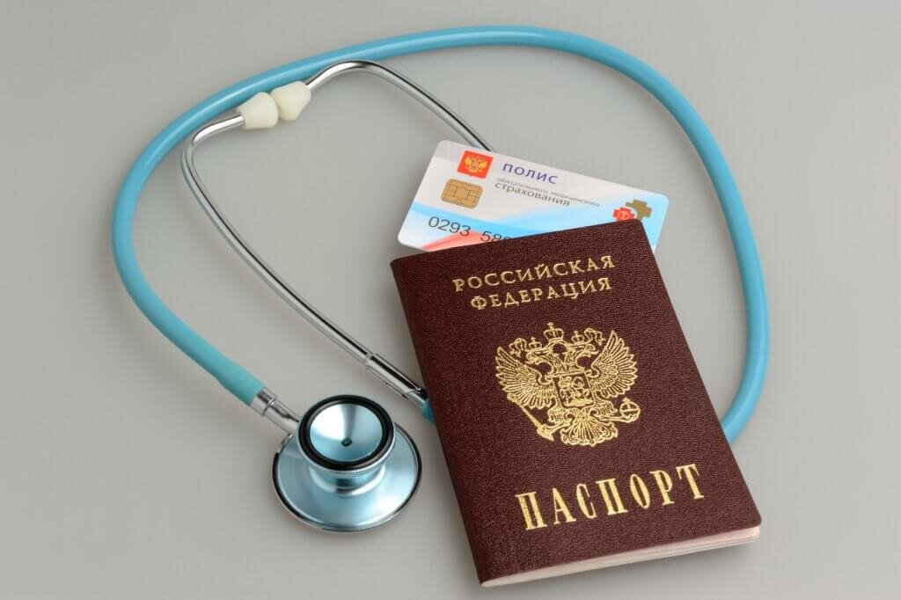
Субъекты обязательного медицинского страхования, их правовой статус
4) представлять страховой медицинской организации информацию о показателях здоровья контингента, подлежащего страхованию;
5) зарегистрироваться в качестве страхователя в территориальном фонде обязательного медицинского страхования в порядке, установленном ст. 9.1 Закона РФ «О медицинском страховании граждан в РФ».

Slide 17
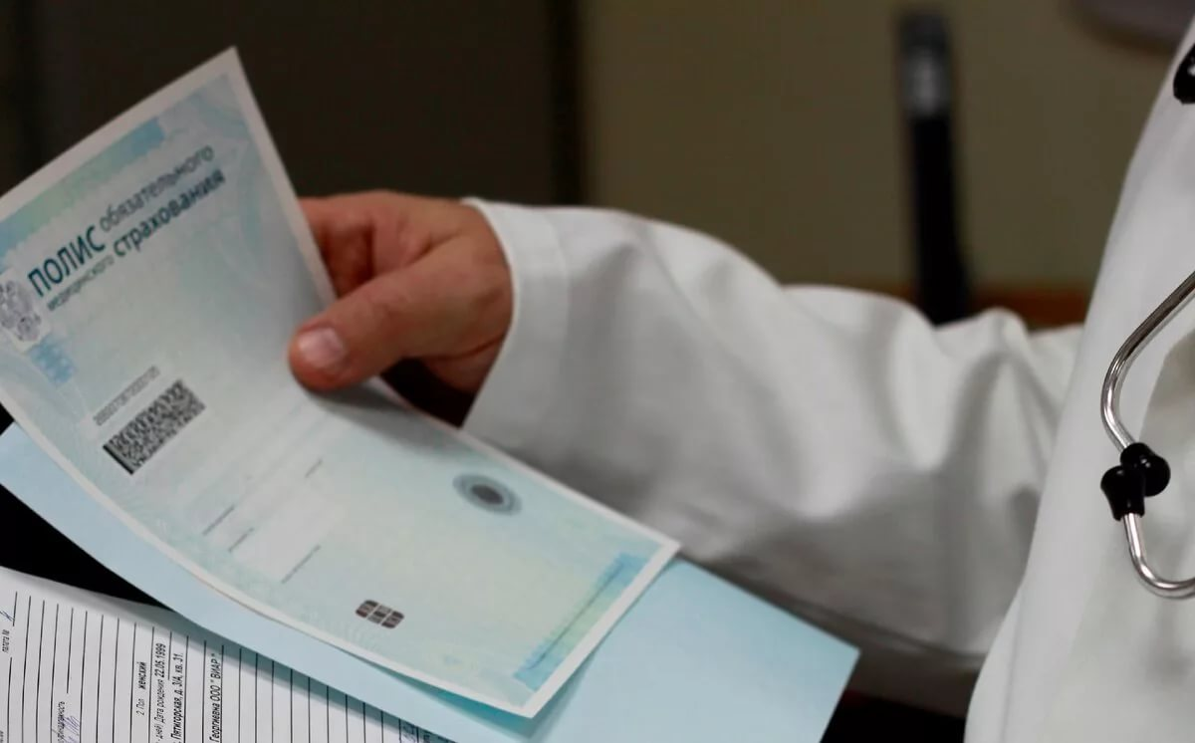
Субъекты обязательного медицинского страхования, их правовой статус
Основной задачей страховой медицинской организации, которая занимается осуществлением обязательного медицинского страхования, является:
1) оплата медицинской помощи, предоставляемой населению в соответствии с территориальной программой обязательного медицинского страхования и договорами обязательного медицинского страхования;
2) контроль за объемом и качеством медицинских услуг («Положение о страховых медицинских организациях, осуществляющих обязательное медицинское страхование».

Slide 18
Субъекты обязательного медицинского страхования, их правовой статус
Страховая медицинская организация имеет право:
1) свободно выбирать медицинские учреждения для оказания медицинской помощи и услуг по договорам медицинского страхования;
2) участвовать в аккредитации медицинских учреждений;
3) устанавливать размер страховых взносов по добровольному медицинскому страхованию;
4) принимать участие в определении тарифов на медицинские услуги;
5) предъявлять в судебном порядке иск медицинскому учреждению или (и) медицинскому работнику на материальное возмещение физического или морального ущерба, причиненного застрахованному по их вине.

Slide 19
Субъекты обязательного медицинского страхования, их правовой статус
Страховая медицинская организация обязана:
1) осуществлять деятельность по обязательному медицинскому страхованию на некоммерческой основе;
2) заключать договоры с медицинскими учреждениями на оказание медицинской помощи застрахованным по обязательному медицинскому страхованию;
3) добросовестно выполнять все условия заключенных договоров;
4) создавать в установленном порядке страховые резервы;
5) защищать интересы застрахованных.

Slide 20
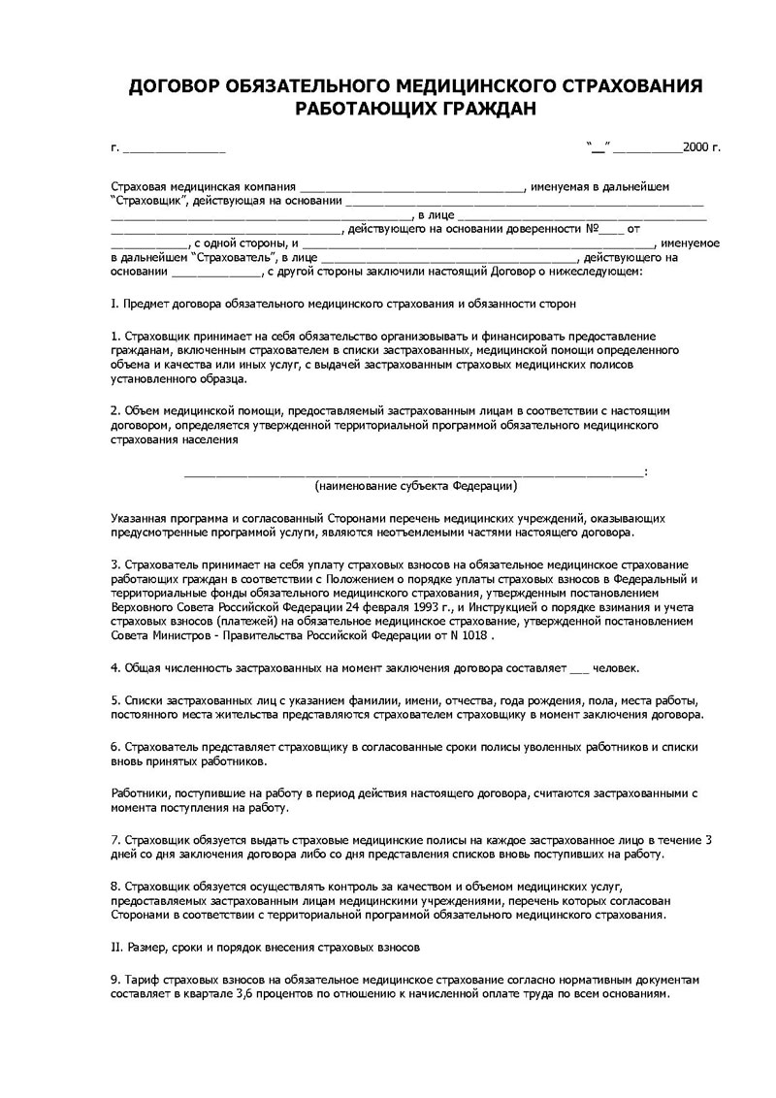
Договор омс
Договор обязательного медицинского страхования – соглашение между страхователем и страховой медицинской организацией, в соответствии с которым последняя обязуется организовать и финансировать предоставление застрахованному контингенту медицинской помощи определенного объема и качества или иных услуг по программам обязательного медицинского страхования и добровольного медицинского страхования.

Slide 21
Договор омс
Договор медицинского страхования должен содержать:
1) наименование сторон;
2) сроки действия договора;
3) численность застрахованных;
4) размер, сроки и порядок внесения страховых взносов;
5) перечень медицинских услуг, соответствующих программам обязательного или добровольного медицинского страхования;
6) права, обязанности, ответственность сторон и иные, не противоречащие законодательству РФ условия.

Slide 22
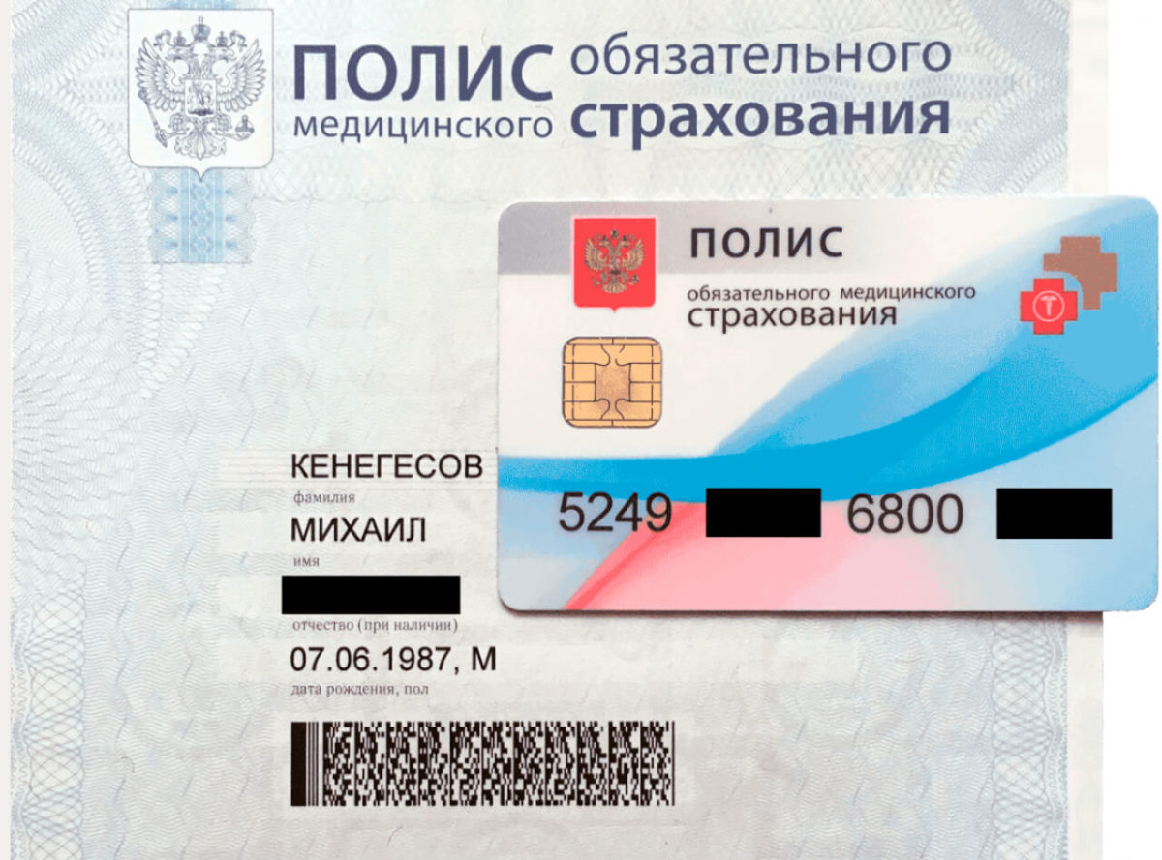
Полис омс
Наличие полиса ОМС дает некоторые права своим владельцам. С помощью документа становятся доступны следующие виды медицинской помощи:
Экстренное оказание медицинских услуг;
Амбулаторное лечение в поликлиниках, в том числе диагностические процедуры и диспансеризация, при этом бесплатное обеспечение лекарственными препаратами в этом случае, как правило, не предусмотрено;
Стационарное лечение, включающее в себя и экстренную госпитализацию в целях сохранения здоровья, в том числе и при родах и обострении хронических заболеваний.

Slide 23
вывод
Права граждан на получение бесплатной медицинской помощи регулируются Конституцией РФ, согласно которой действуют специальные программы по охране здоровья населения России.
Общий механизм ОМС представляет собой обязанность, возложенную на определенных лиц законом, производить взносы в фонд ОМС для страхования и защиты интересов, связанных с расходами на медпомощь.

Slide 24
Доклад по теме «Система обязательного медицинского страхования в Российской Федерации»
Федеральное государственное бюджетное образовательное
учреждение высшего образования
«РОССИЙСКАЯ АКАДЕМИЯ НАРОДНОГО ХОЗЯЙСТВА И ГОСУДАРСТВЕННОЙ СЛУЖБЫ
при ПРЕЗИДЕНТЕ РОССИЙСКОЙ ФЕДЕРАЦИИ»
СРЕДНЕРУССКИЙ ИНСТИТУТ УПРАВЛЕНИЯ – ФИЛИАЛ
Подготовила: Ровенская А.
Дисциплина: Финансы, денежное обращение и кредит

